Slide 1





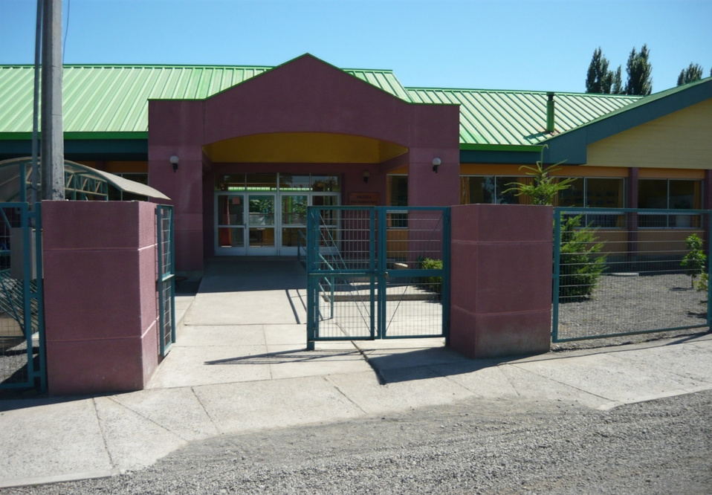
Cuenta Pública 2025
Director: Luis W. Cáceres Meza

Slide 2


Quienes somos
La “Escuela Las Arboledas” pertenece al Servicio Local de Educación Pública Punilla Cordillera. Atiende a estudiantes desde el nivel de Pre kínder hasta Octavo Básico, ofreciendo una formación integral y de calidad. Con una trayectoria educativa de 66 años al servicio de la comunidad, se destaca por mantener durante 30 años consecutivos la distinción de Excelencia Académica, reflejo del compromiso de docentes, asistentes de la educación, estudiantes y familia en este proceso de enseñanza - aprendizaje.

Slide 3

Visión
Comunidad comprometida en entregar una educación en equidad, de calidad e inclusiva, basada en una comunicación cordial y efectiva, apoyada en el uso de las nuevas tecnologías y prácticas innovadoras, en beneficio del fortalecimiento de la autoestima de todos los estudiantes. FORMAR MEJORES PERSONAS

Slide 4
Misión
Entregar una educación de excelencia para nuestros estudiantes, que les permita desarrollarse como personas y acceder a la educación media de forma exitosa.

Slide 5
Sello
Formar mejores personas con excelencia académica y firmes valores sociales que apunten al ser
integral, desarrollando aspectos artísticos y deportivos.

Slide 6
Nivel | Matricula
PRE KÍNDER | 21
KÍNDER | 25
PRIMER AÑO BÁSICO | 17
SEGUNDO AÑO BÁSICO | 20
TERCER AÑO BÁSICO | 21
CUARTO AÑO BÁSICO | 29
QUINTO AÑO BÁSICO | 20
SEXTO AÑO BÁSICO | 21
SÉPTIMO AÑO BÁSICO | 21
OCTAVO AÑO BÁSICO | 19
TOTAL | 215
Niveles educativos.

Slide 7
Recursos Humanos.
  Director
  Jefa de UTP
  Inspector General
  Encargada de Convivencia Escolar
  Docentes
  Docentes Especialistas en todas las asignaturas.
  Asistentes de la Educación de apoyo Aula y administrativos
  Asistentes de Aula: Desde Pre- Kínder a Cuarto Básico
  Docente de Reforzamiento.
  Docentes especialistas en Integración.
  Equipo Multiprofesional Escolar.

Slide 8
Proyecto Educativo Institucional.
Este Proyecto Educativo plantea las bases conceptuales y pedagógicas que nos permiten realizar la misión educativa: con identidad propia, en permanente superación de nuestras propias metas, optimizando los recursos humanos, materiales y técnicos en beneficio de una educación relevante, pertinente y significativa. Todo lo anterior, sustentado en la mirada introspectiva que un día hizo un grupo de Profesores y que, como fruto de ello, decidió reorientar su práctica hacia la entrega de una educación inclusiva y de calidad. Este Proyecto Educativo apunta al desarrollo de capacidades y habilidades de nuestros estudiantes, incorporando las nuevas tecnologías y desarrollando las habilidades necesarias que demanda el siglo XXI.
El año 2023 asume un nuevo Equipo Directivo, el cual adhiere a este Proyecto Educativo e incorpora una visión Humanista Social y Pedagógica que apunta a la formación de personas integrales que pueden ser un aporte a la Sociedad como profesionales altamente calificados.

Slide 9

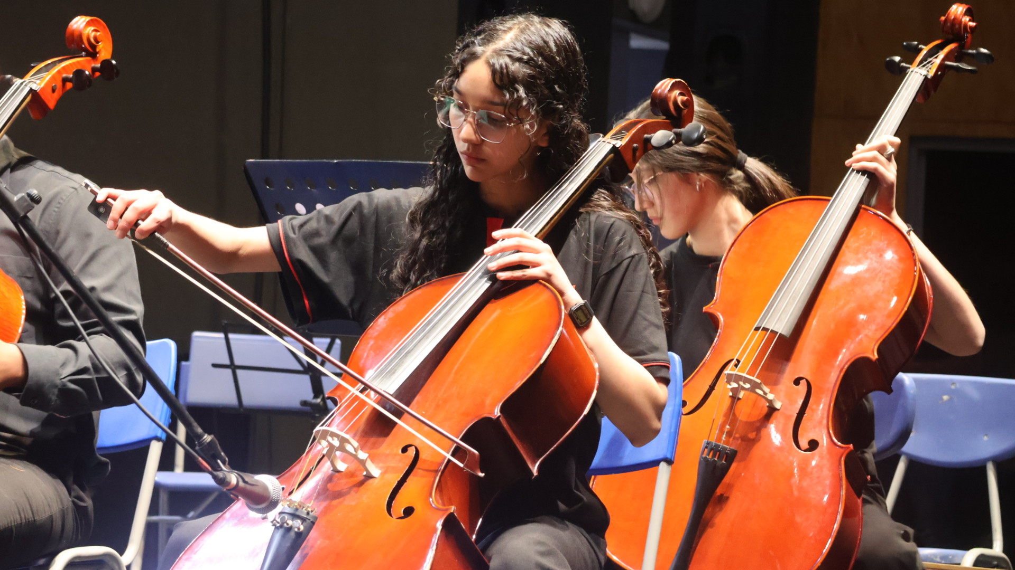
RESULTADOS ACADÉMICOS 2025.-

Slide 10
DIA CIERRE AÑO 2025.
El periodo de Cierre busca entregar información en los logros y avances de los aprendizajes académicos y socioemocionales de los estudiantes y del trabajo realizado por el establecimiento. Con estos datos, docentes y equipo directivo pueden evaluar las acciones realizadas durante el año que finaliza y usar esta información para planificar el año siguiente, promoviendo una formación integral en los estudiantes.

Slide 11
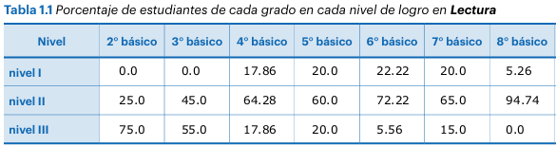
DIA DIAGNOSTICO - CIERRE: RESULTADOS ACADEMICOS AÑO 2025.
Lectura
Descripción según niveles de logro
• nivel I: estudiantes que NO logran alcanzar los aprendizajes mínimos de los OA basales del área evaluada.
• nivel II: estudiantes que logran alcanzar parcialmente los OA basales del área evaluada.
• nivel III: estudiantes que logran alcanzar satisfactoriamente los OA basales del área evaluada.

Slide 12
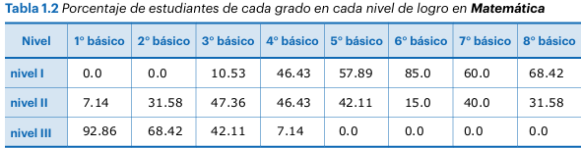
DIA DIAGNOSTICO - CIERRE: RESULTADOS ACADEMICOS AÑO 2025.
Descripción según niveles de logro
• nivel I: estudiantes que NO logran alcanzar los aprendizajes mínimos de los OA basales del área evaluada.
• nivel II: estudiantes que logran alcanzar parcialmente los OA basales del área evaluada.
• nivel III: estudiantes que logran alcanzar satisfactoriamente los OA basales del área evaluada.

Slide 13
DIA CIERRE: RESULTADOS SOCIOEMOCIONALES AÑO 2025.
Aprendizaje Socioemocional
Personal:
• Desarrollo los estudiantes: capacidad del grupo de estudiantes de reconocer estados emocionales propios, comunicarlos de forma responsable y tomar decisiones de manera reflexiva.
• Gestión del establecimiento: acciones que se lleva a cabo en el establecimiento para propiciar el desarrollo personal los estudiantes, promoviendo las Habilidades Socioemocionales de: Conciencia de sí mismo(a), Autorregulación y Toma responsable de decisiones.
Comunitario:
• Desarrollo de los estudiantes: capacidad del grupo de estudiantes para identificar, comprender y respetar las emociones y perspectivas de otras personas, actuando adecuadamente hacia la experiencia de las y los demás, y creando un ambiente de comunicación y colaboración.
• Gestión del establecimiento: acciones que se lleva a cabo en el establecimiento para propiciar el desarrollo comunitario de las y los estudiantes, promoviendo las habilidades socioemocionales de: Conciencia de otros(as), Empatía, y Colaboración y comunicación.
Ciudadano:
• Desarrollo de los estudiantes: capacidad del grupo de estudiantes para respetar y valorar las diferencias y particularidades de las personas, actuando de acuerdo con los valores que están a la base de una convivencia ciudadana, tales como el respeto, la solidaridad y el buen trato, participando activamente en los acuerdos para la convivencia y el funcionamiento colectivo.
• Gestión del establecimiento: acciones que se lleva a cabo en el establecimiento para propiciar el aprendizaje ciudadano de las y los estudiantes, promoviendo las habilidades socioemocionales de: Inclusividad, Prosocialidad y Compromiso democrático.

Slide 14
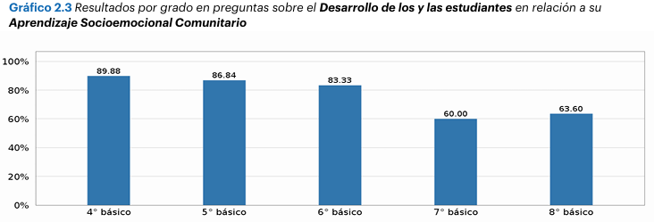
DIA CIERRE: RESULTADOS DE CADA GRADO EN LOS APRENDIZAJES SOCIOEMOCIONALES AÑO 2025.
Los gráficos presentan los Porcentaje de Respuestas Favorables, es decir, porcentajes de respuestas de las y los estudiantes que muestran una adecuada percepción o valoración de las dimensiones evaluadas.

Slide 15
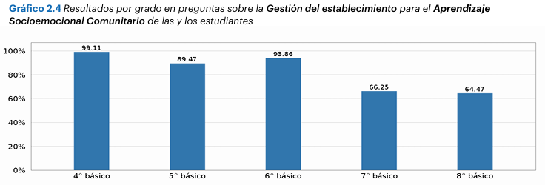
DIA CIERRE: RESULTADOS DE CADA GRADO EN LOS APRENDIZAJES SOCIOEMOCIONALES AÑO 2024.
Los gráficos presentan los Porcentaje de Respuestas Favorables, es decir, porcentajes de respuestas de las y los estudiantes que muestran una adecuada percepción o valoración de las dimensiones evaluadas.

Slide 16
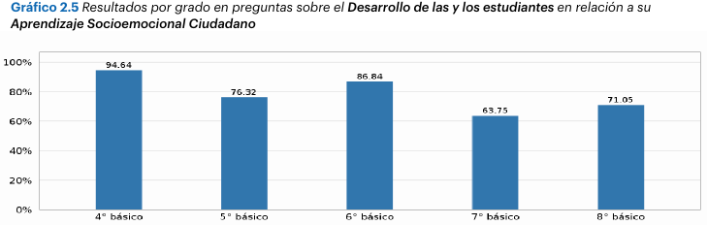
DIA CIERRE: RESULTADOS DE CADA GRADO EN LOS APRENDIZAJES SOCIOEMOCIONALES AÑO 2025.
Los gráficos presentan los Porcentaje de Respuestas Favorables, es decir, porcentajes de respuestas de las y los estudiantes que muestran una adecuada percepción o valoración de las dimensiones evaluadas.

Slide 17
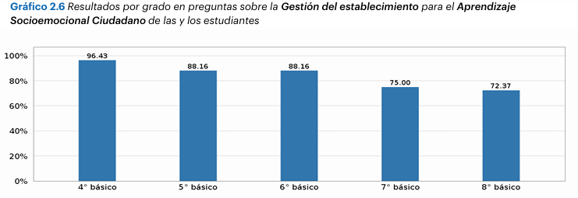
DIA CIERRE: RESULTADOS DE CADA GRADO EN LOS APRENDIZAJES SOCIOEMOCIONALES AÑO 2025.
Los gráficos presentan los Porcentaje de Respuestas Favorables, es decir, porcentajes de respuestas de las y los estudiantes que muestran una adecuada percepción o valoración de las dimensiones evaluadas.

Slide 18
SIMCE 2025
El SIMCE (Sistema de Medición de la Calidad de la Educación) es una evaluación nacional que aplica el Ministerio de Educación para conocer cómo están aprendiendo los estudiantes en áreas como Lenguaje, Matemática y Ciencias. Su objetivo es ayudar a mejorar la enseñanza y apoyar a las escuelas en su trabajo educativo. No busca calificar a los estudiantes, sino entregar información para avanzar juntos en una mejor educación.

Slide 19
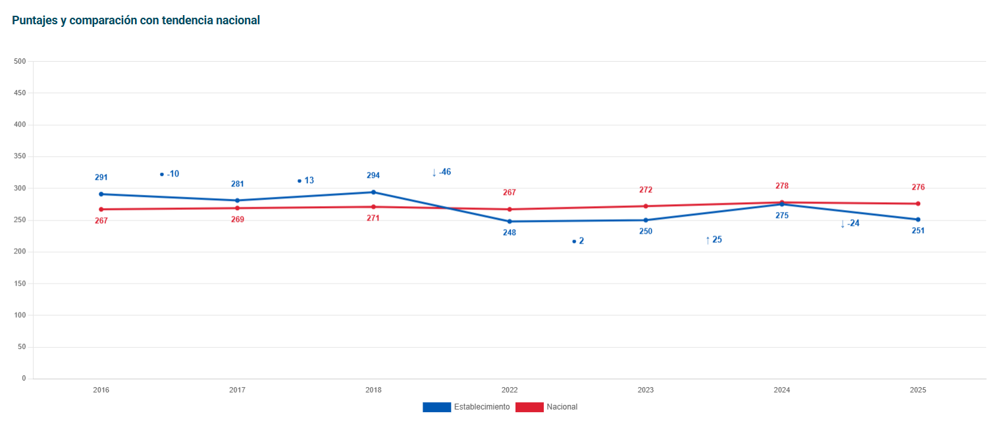
SIMCE 2025

Slide 20
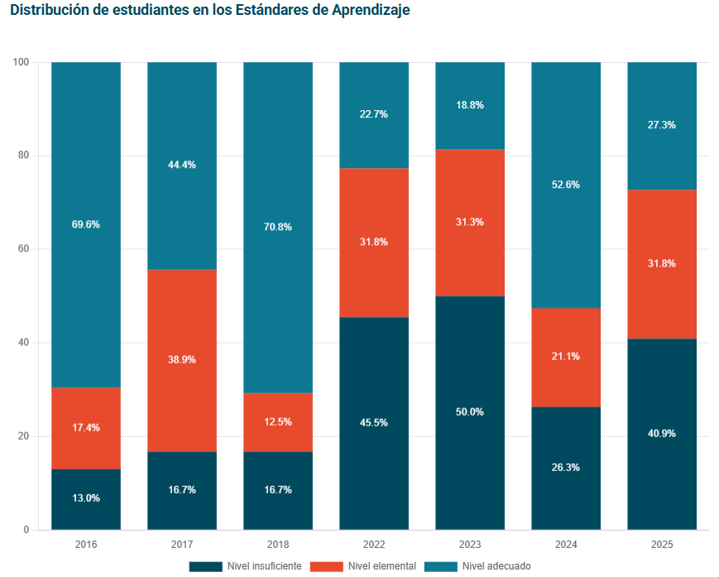
SIMCE
Lenguaje

Slide 21
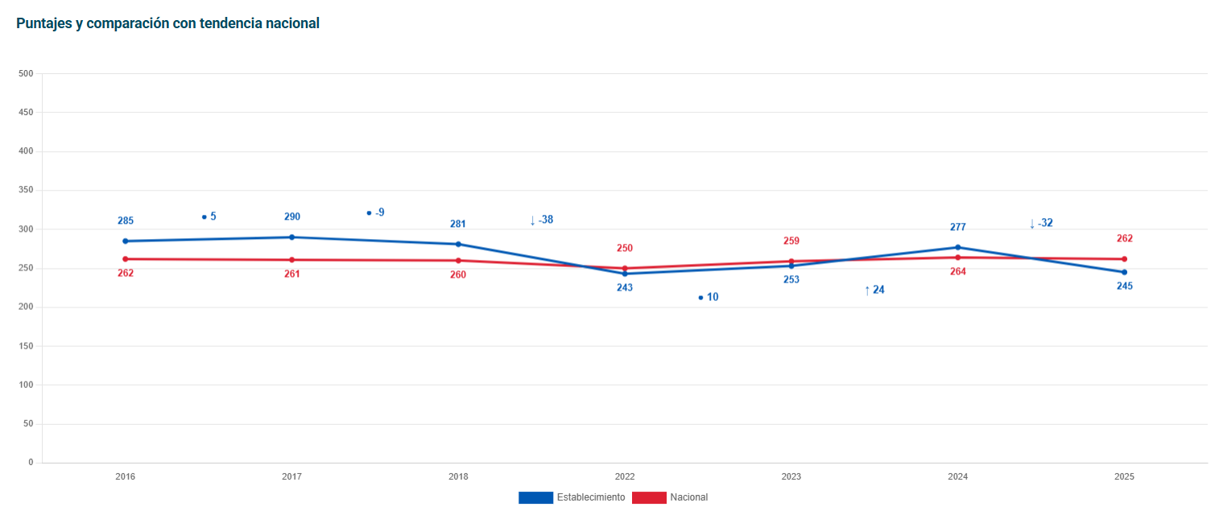
SIMCE

Slide 22
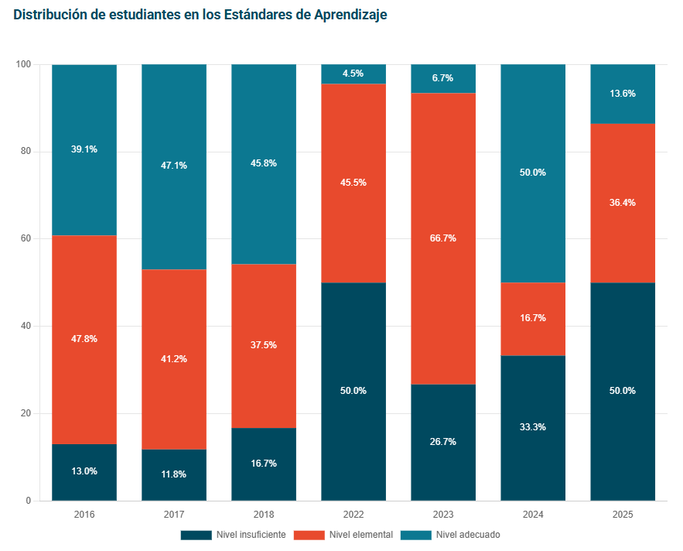
SIMCE
Matemática

Slide 23
ACCIONES REALIZADAS EN 2025
  Techado patio pre escolar.
  Segunda Versión Café Literario
  Segunda Versión de Certificación Lectora.
  Construcción de sala de estar al ingreso del colegio
  Habilitación de sala multisensorial

Slide 24
Estado financiero

Slide 25
ESTADO FINANCIERO 2025
Subvención General | Subvención General | Subvención General | Subvención General
Mes | Egreso | Saldo General | Ingreso
Enero | 52.787.832 | -6.683.896 | 46.103.936
Febrero | 44.023.330 | -4.144.207 | 39.879.123
Marzo | 41.254.628 | -1.452.952 | 39.801.676
Abril | 45.614.446 | -12.268.726 | 33.345.720
Mayo | 44.739.196 | -16.193.297 | 28.545.899
Junio | 40.334.201 | -1.686.270 | 38.647.931
Julio | 47.293.006 | -195.525 | 47.097.481
Agosto | 44.216.436 | -4.890.569 | 39.325.867

Slide 26
ESTADO FINANCIERO 2025
Subvención General | Subvención General | Subvención General | Subvención General
Mes | Ingreso | Egreso | Saldo General
Septiembre | 41.748.641 | 45.803.004 | -4.054.363
Octubre | 35.609.250 | 47.367.272 | -11.758.022
Noviembre | 38.544.011 | 43.103.094 | -4.559.083
Diciembre | 44.605.910 | 45.171.148 | -565.238
total | 473.255.446 | 541.707.593 | -68.452.147

Slide 27
ESTADO FINANCIERO 2025
Subvención SEP | Subvención SEP | Subvención SEP | Subvención SEP
Mes | Ingreso | Egreso | Saldo General
Enero | 11.747.873 | 24.014.867 | -12.266.994
Febrero | 6.144.100 | 18.123.218 | -11.979.118
Marzo | 11.295.385 | 16.489.081 | -5.193.696
Abril | 12.035.200 | 14.848.500 | -2.813.300
Mayo | 12.210.724 | 14.760.832 | -2.550.108
Junio | 12.206.996 | 15.410.764 | -3.203.768
Julio | 11.589.399 | 15.312.821 | -3.723.422
Agosto | 11.606.431 | 15.109.806 | -3.503.375

Slide 28
ESTADO FINANCIERO 2025
Subvención SEP | Subvención SEP | Subvención SEP | Subvención SEP
Mes | Ingreso | Egreso | Saldo General
Septiembre | 11.716.006 | 15.886.620 | -4.170.614
Octubre | 11.345.893 | 15.206.749 | -3.860.856
Noviembre | 12.111.223 | 14.884.710 | -2.773.487
Diciembre | 12.317.096 | 17.770.570 | -5.453.474
total | 136.326.326 | 197.818.538 | -61492211

Slide 29
ESTADO FINANCIERO PIE 2025

Slide 30
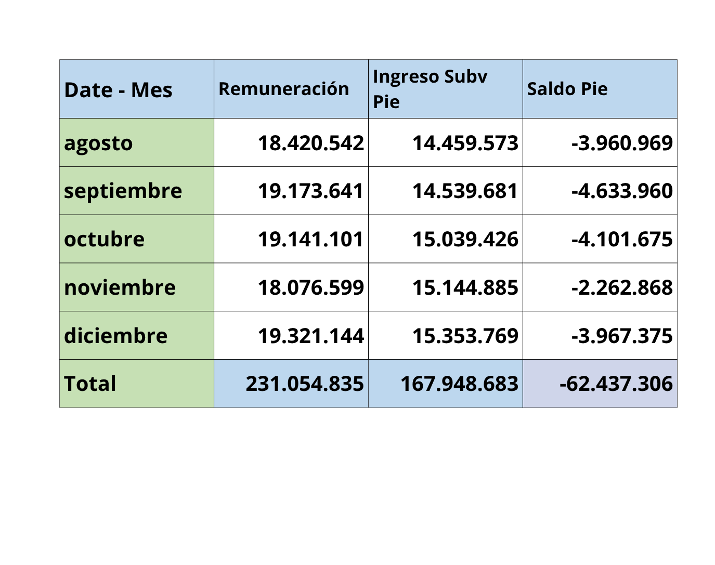
ESTADO FINANCIERO PIE 2025

Slide 31
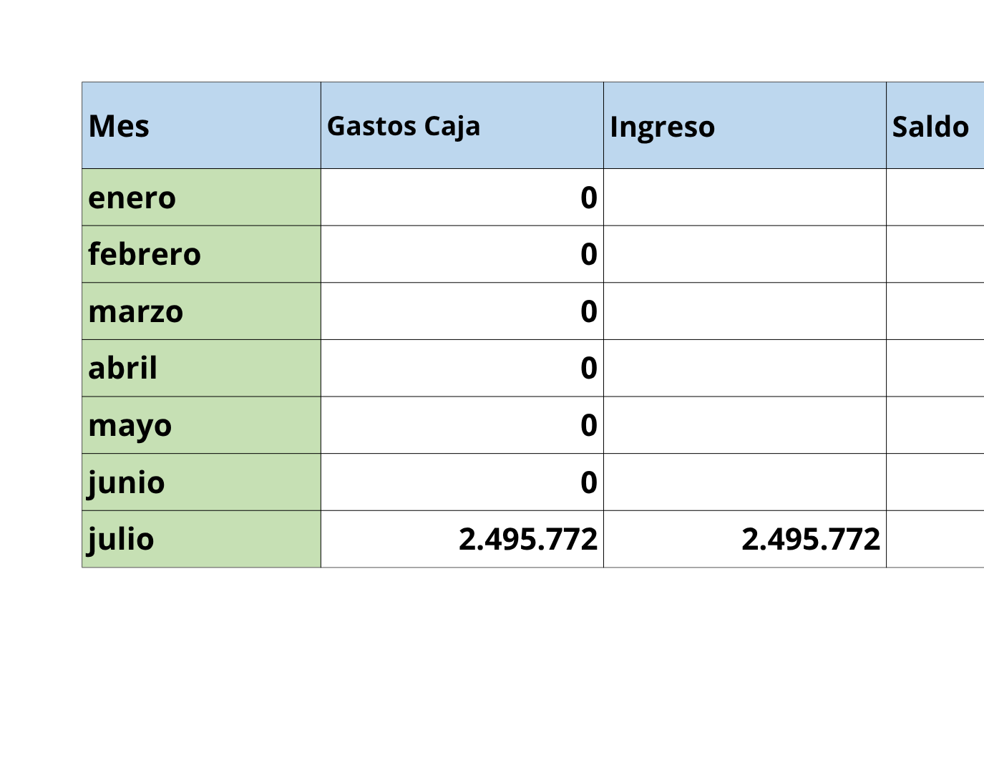
ESTADO FINANCIERO PRO-RETENCIÓN 2025

Slide 32
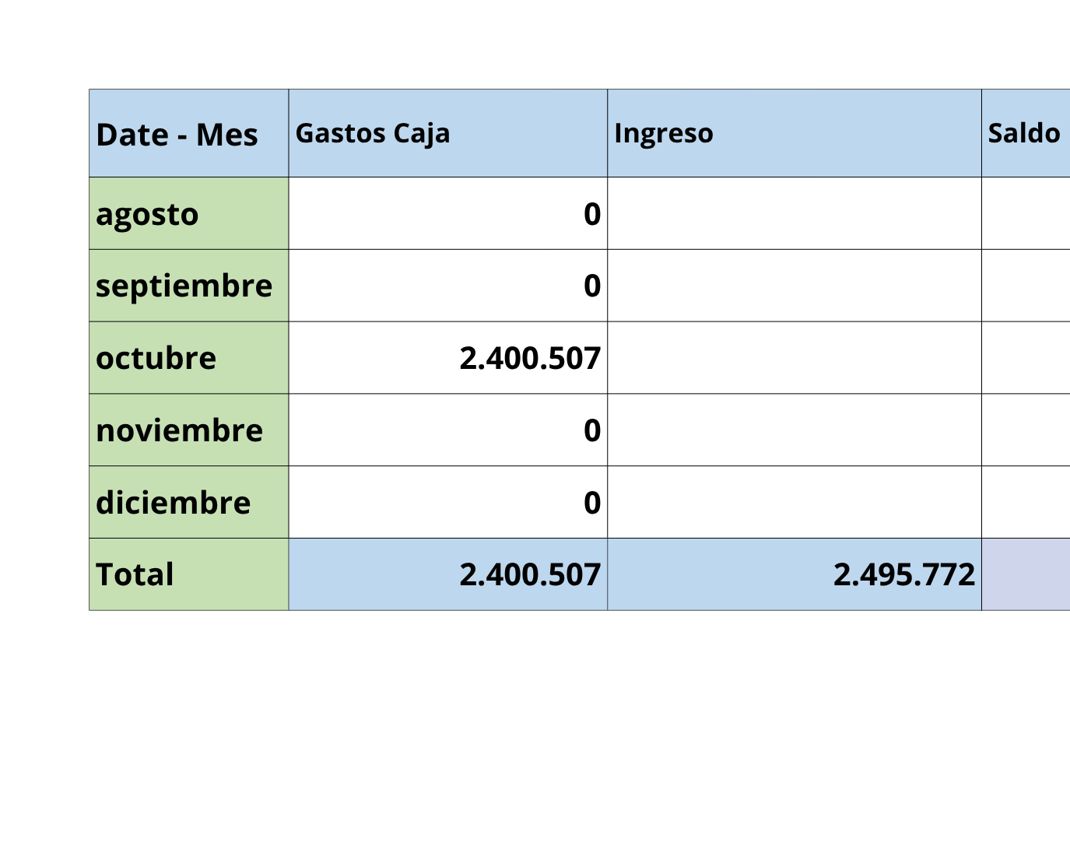
ESTADO FINANCIERO PRO- RETENCIÓN 2025

Slide 33
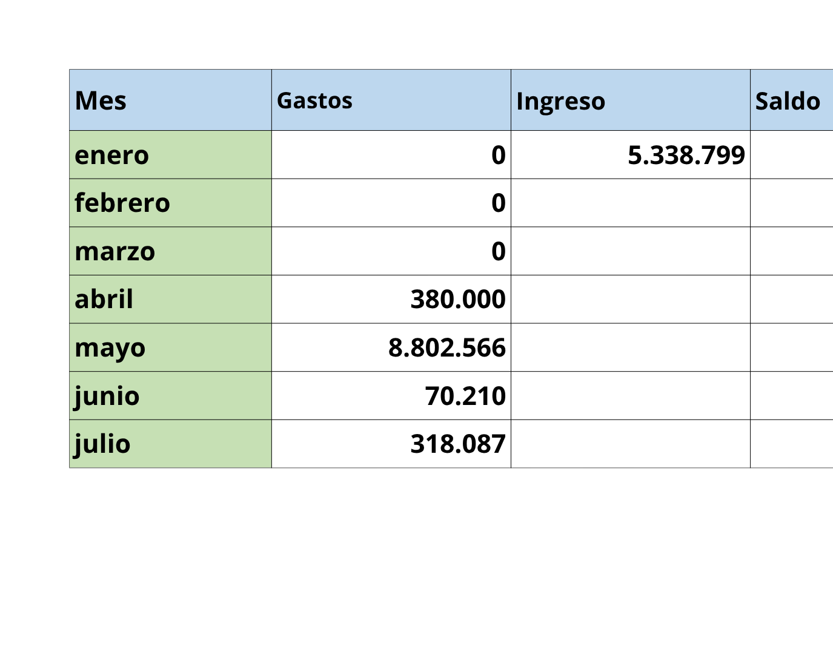
ESTADO FINANCIERO MANTENIMIENTO 2025

Slide 34
ESTADO FINANCIERO MANTENIMIENTO 2025

Slide 35
PROYECCIONES 2026
  Mantención de planta de tratamiento de aguas servidas.
  Sala multisensorial
    Sala de estar para apoderados y recepción
    Mejoras patio de pre básica

Slide 36


